Slide 1
Лабораторная работа № 6. Поиск файлов. Перенаправление ввода-вывода. Просмотр запущенных процессов
НПИ -01-21
Давитян Эдуард

Slide 2
Цель работы
Ознакомление с инструментами поиска файлов и фильтрации текстовых данных.Приобретение практических навыков: по управлению процессами (и заданиями), по проверке использования диска и обслуживанию файловых систем.

Slide 3
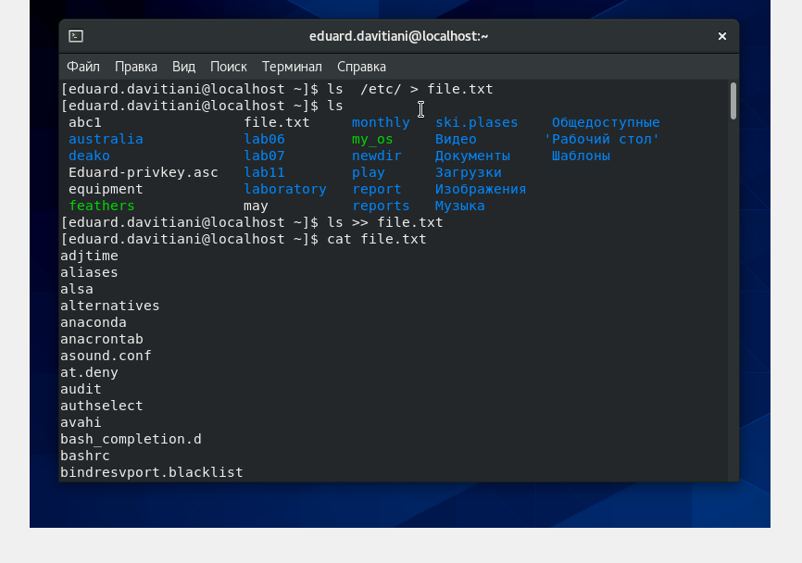
1.Осуществляем вход в системы как мы это делаем обычно<br/> 2.Запишем в файл file.txt названия файлов, содержащихся в каталоге /etc. Также допишем в этот же файл названия файлов, содержащихся в нашем домашнем каталоге.

Slide 4
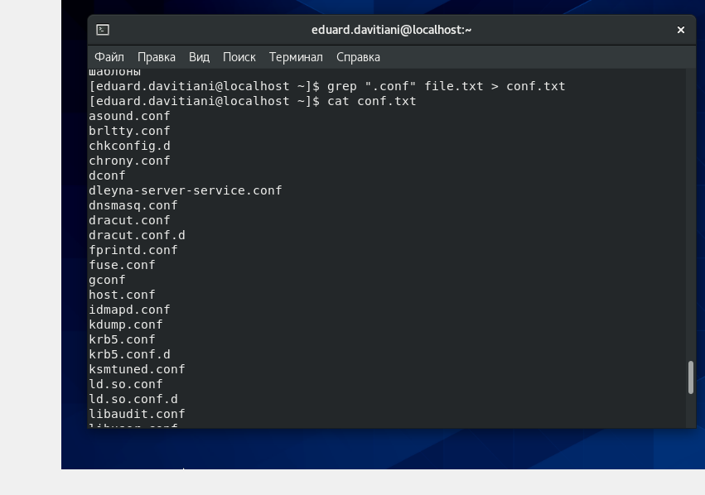
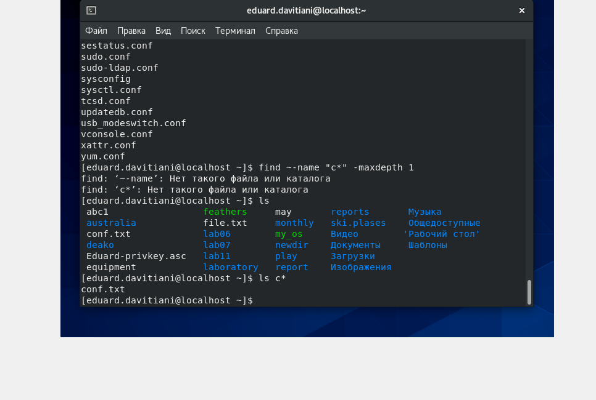
Выведим имена всех файлов из file.txt, имеющих расширение .conf, после чего запишем их в новый текстовой файл conf.txt. Определить, какие файлы в нашем домашнем каталоге имеют имена, начинавшиеся с символа c? Предложить несколько вариантов, как это сделать.

Slide 5
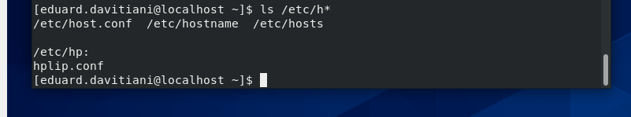
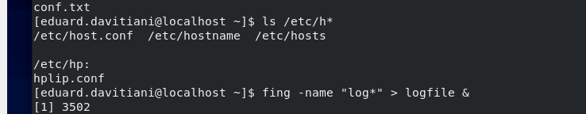
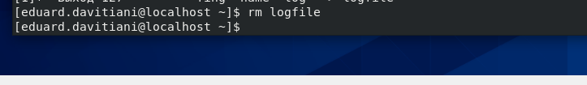
Выведем на экран (по странично) имена файлов из каталога /etc, начинающиеся с символа h. Запустим в фоновом режиме процесс, который будет записывать в файл ~/logfile файлы, имена которых начинаются с log. Удалим файл ~/logfile. Запустим из консоли в фоновом режиме редактор gedit.

Slide 6
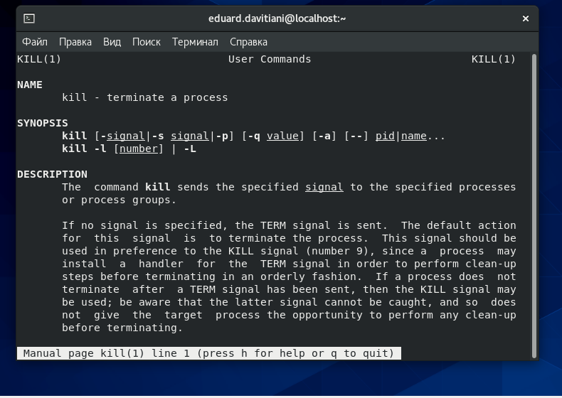
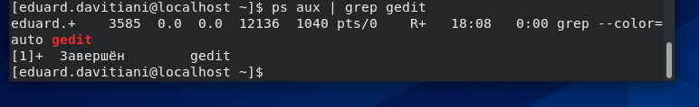
Определим идентификатор процесса gedit, используя команду ps, конвейер и фильтр grep. Как ещё можно определить идентификатор процесса?(Можем определить идентификатор процесса к примеру через инструмент glances) Прочтем справку (man) команды kill, после чего используем её для завершения процесса gedit.

Slide 7
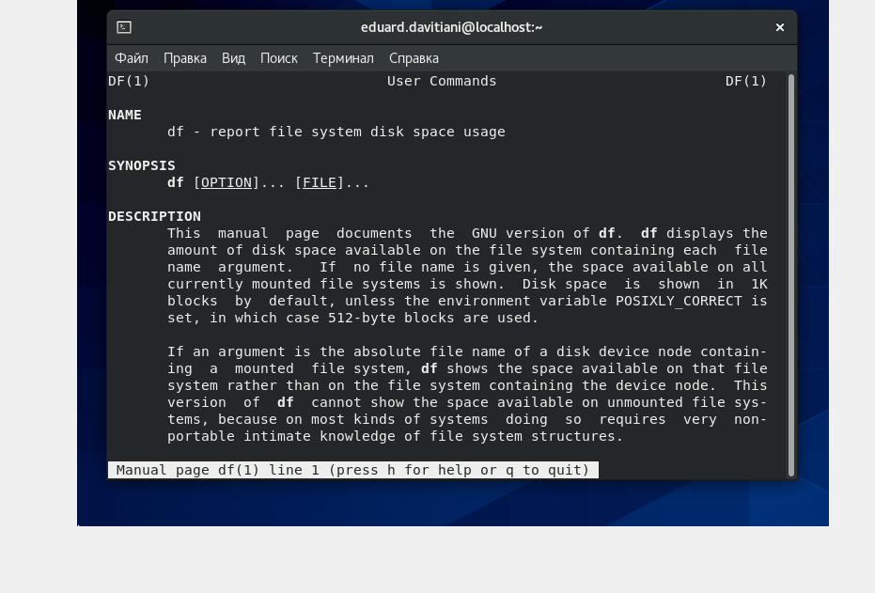
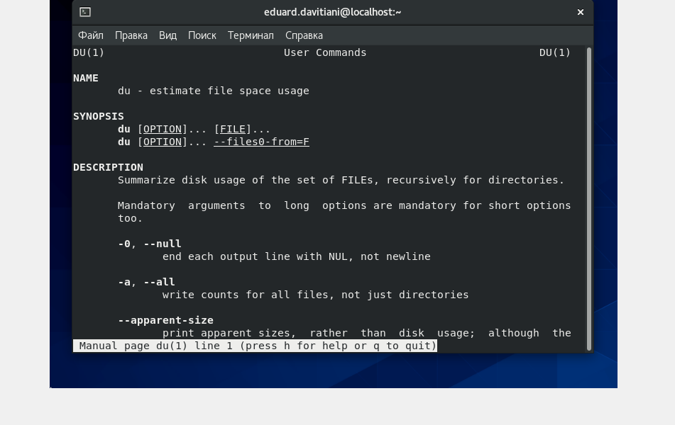
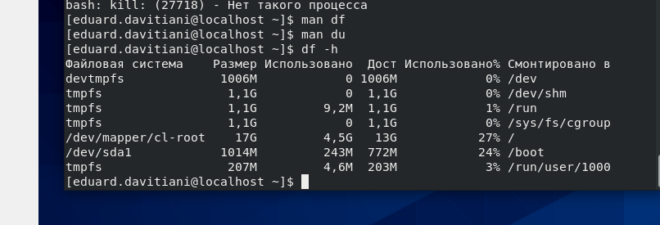
Выполним команды df и du, предварительно получив более подробную информацию об этих командах, с помощью команды man.

Slide 8
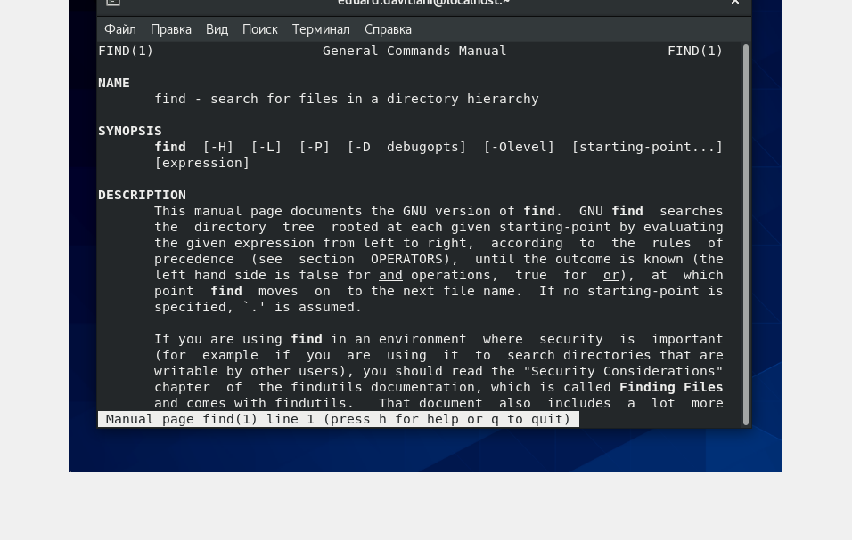
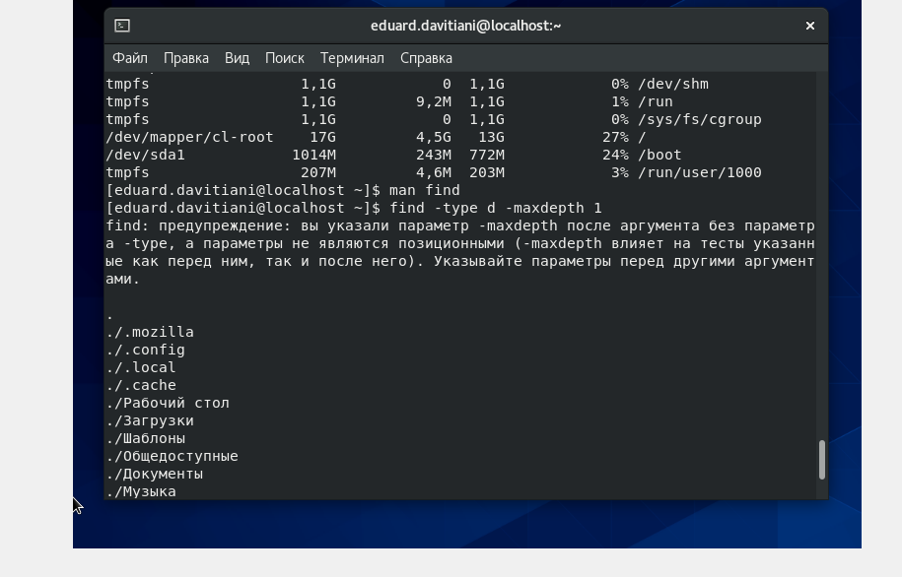
Воспользовавшись справкой команды find, выведем имена всех директорий, имеющихся в нашем домашнем каталоге.

Slide 9
Вывод :
В результате данной лабораторной работы мы ознакомились с инструментами поиска файлов и фильтрации текстовых данных, а также приобрели практические навыкои: по управлению процессами (и заданиями), по проверке использования диска и обслуживанию файловых систем.

